Slide 1
ISO 30500与ISO 24521
采用标准后从事WASH领域的步骤
演示者姓名
组织
日期
位置

Slide 2
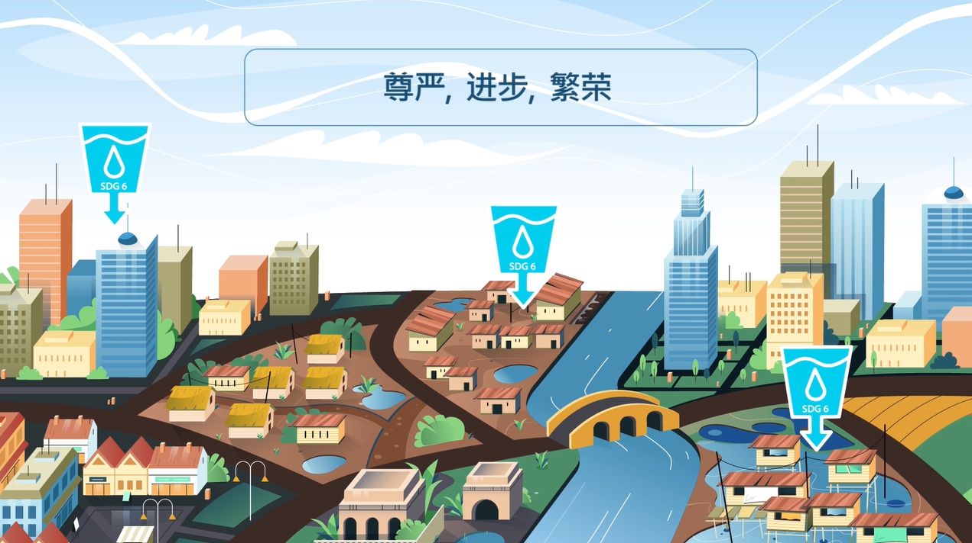
两分钟了解卫生标准
English
Français
Português
中文
Notes:
非常荣幸，今天能有机会在这里，就[国家/地区]最近通过的两项国际无下水管道厕所卫生处理标准，展开讨论。在我开始演讲之前，请观看这段2分钟的标准讲解视频。
请您观看用您选择的语言讲解的2分钟卫生标准视频：
Sanitation Standards Explained in 2 Minutes (English Subtitles) https://www.youtube.com/watch?v=DhNaJqEZvoM&feature=youtu.be
Normes d'assainissement en 2 minutes (sous-titres Français) https://www.youtube.com/watch?v=Gxl_DB-peqc
Normas de saneamento em 2 minutos (legendas) https://www.youtube.com/watch?v=9TJPg1AkoJ0&t
Sanitation Standards Explained in 2 Minutes (Chinese subtitles)/ 两分钟了解卫生标准 （中文字幕）https://www.youtube.com/watch?v=ASPT3YMJdNo 或 https://v.youku.com/v_show/id_XNDYwMjYxMDk0NA==.html
请在此处查看所有视频：https://www.youtube.com/user/ansidotorg/playlists?view=50&sort=dd&shelf_id=5
现在，视频已经播放完了，有什么问题吗？如果没有，我们就直接开始介绍。

Slide 3
共同合作： 彻底改变WASH领域
同时审查、采用和使用ISO 24521和ISO 30500潜力巨大，可为卫生领域带来革命性的变化
ISO 24521 优化现有污水处理服务
ISO 30500 制定新型技术和解决方案
Notes:
在我们讨论采用该标准后会带来哪些变化之前，我想强调一下为什么同时采用ISO30500和ISO24521这两项标准效果最好。
ISO 30500和ISO 24521相互补充，共同促进改善健康状况，减少污水处理对环境的影响，并为用户和社区提供负担得起的卫生选项。
ISO 24521优化了现有的污水处理服务（目前主要处理的粪便污泥）
ISO 30500鼓励开发新型技术和解决方案，因为目前的技术无法解决卫生处理设施缺乏背后的根本问题，比如贫穷问题、基础设施和资源匮乏等问题。
ISO 24521规范参考了另外两项标准：ISO 24510为用户提供了卫生服务评估和改进指南；ISO 24511提供了污水公用事业管理和污水服务评估指南。这次介绍的内容不包括ISO 24510和ISO 24511，不过，如果您有兴趣，ANSI或者您的国家标准机构可以为您提供更多的信息。

Slide 4
ISO 30500 和 ISO 24521: 携手共进
English
Français
Português
中文
Notes:
请观看ISO 30500和ISO 24521的短视频：请选择喜欢的语言观看视频:
ISO 30500和ISO 24521: Hand in Hand (English Subtitles) https://www.youtube.com/watch?v=13bG0cFeuLQ
ISO 30500 et ISO 24521: main dans la main (sous-titres Français) https://www.youtube.com/watch?v=_Xoxhfc_W_g
ISO 30500 e ISO 24521: Lado a lado (legendas) https://www.youtube.com/watch?v=mbpXRaz9gs4
ISO 30500 and ISO 24521: Hand in Hand // ISO 30500 和 ISO 24521: 携手共进 （中文字幕）https://www.youtube.com/watch?v=QGnZL4zCvrk 或 https://v.youku.com/v_show/id_XNDY2MzIxMzIxMg==.html
请在此处查看所有视频：https://www.youtube.com/user/ansidotorg/playlists?view=50&sort=dd&shelf_id=5

Slide 5
意义
采用和使用ISO标准能够使我们的社区简化卫生服务，从而维护身体健康并且促进社区可持续发展（并最终实现经济增长）
Notes:
为什么这一点意义重大？
把点点滴滴联系在一起，您就会发现国家标准的影响远远超出了制定标准的专家和工程师所设想的范围，而是惠及你我他每一个人
可以保护我们家人、我们后代的健康，最终还会促进经济的增长和可持续的社区发展

Slide 6
您的职责
政府、议会和地方公共当局在确保国家采用ISO标准后有效实施和使用方面发挥着重要作用
这些机构的参与将提高水务与卫生领域的工作效率，实现可持续性更高的水资源管理
Notes:
作为社区的决策者和领导者，您需要充分履行职责，保护社区成员免受有害、不卫生或不安全的卫生处理系统影响。
您的领导能力对于推进这些标准至关重要
国家标准机构和WASH专家之间的伙伴关系对于在我国实施这些标准至关重要

Slide 7
日程： 后续流程？
告知公众
利益相关方参与
规划与后勤工作
信息与学习课程
培训
有效的演示
传播公共卫生领域将要取得的成就
Notes:
日程
我们来讨论一下后续的工作 – 如何向相关利益相关方推广这些标准，需要考虑哪些后勤工作，如何沟通这些问题，以及采纳标准对社区意味着什么。
我们希望您能有所收获，所以我们再次鼓励大家积极提问，最后会留一些时间，给大家提问和讨论。

Slide 8
告知公众
告知媒体国家已采用ISO无下水管道厕所卫生处理标准
告知方式可以包括新闻稿、NSB网站公告、社交媒体帖子等。
确保告知所有相关的WASH领域利益相关方（技术委员会成员、学术界、政府、NGO等）
Notes:
ANSI制定了一个新闻稿模板，可以下载定制使用。
ANSI还提供了一个社交媒体帖子模板，还有6条可与合作伙伴共享的短视频，可以发布在您组织的网站、Facebook、LinkedIn和Twitter页面上。
以下网址提供了新闻稿模板、社交媒体模板、解说视频、PowerPoints和供您使用的讲义：https://sanitation.ansi.org/Resources。

Slide 9
利益相关方 参与
采用该标准后，不同领域的利益相关方都可以发挥作用，以确保成功实施和使用ISO标准
NGO
政府部委
地方政府
学术机构
私营部门
还有谁？（请讨论）
Notes:
为了了解ISO 30500和24521标准的所有好处，必须确保所有利益相关方（从私营部门到政府机构）都能够敏锐地意识到这些国际标准的价值；因此，我们需要提出以下问题：
相关利益相关方都有谁？
谁需要了解这些标准？
有哪些相关政府部门？
应该在何处分享有关ISO30500和ISO24521标准的信息？
还有谁需要参与讨论 – 会场上是否有人缺席？
有没有办法在现有的部位或私营部门倡议的基础上，制定纳入一个标准组成部分？（针对这些问题集思广益，可以收获很多有用的信息）。

Slide 10
规划与后勤工作
在开展信息课程和培训之前：
与组织合作伙伴建立联系
确定各个领域的培训学员
获取课程和定制培训材料
确定并培训讲师
预留适当的位置
Notes:
这些标准非常全面 – 确实是这样的，因此我们希望尽可能简化相关利益相关方在标准资料方面的培训。
各位比我们更了解如何在您的国家和社区中推广计划，我们列出的这些内容只是为了抛砖引玉，介绍一些ANSI制定的最佳实践：
确定全球范围内正在进行的培训，并通知您的国家利益相关方。
确定谁应该接受技术产品标准的培训？
谁应该接受污水处理工厂的培训？
可能市政水务和卫生部门需要接受这方面培训，除此之外，是否还有其他人需要接受培训？
哪些组织可以为培训提供便利？
有没有办法让学术界或私营领域参与进来？
ANSI与Cap-Net UNDP合作共同负责虚拟和当面培训计划的制定。ANSI将尽快分享有关如何注册参加这些培训的信息。
ANSI还提供了由WASH行业合作伙伴编制的培训材料，可以在其网站上下载和使用：https://sanitation.ansi.org/Resources。

Slide 11
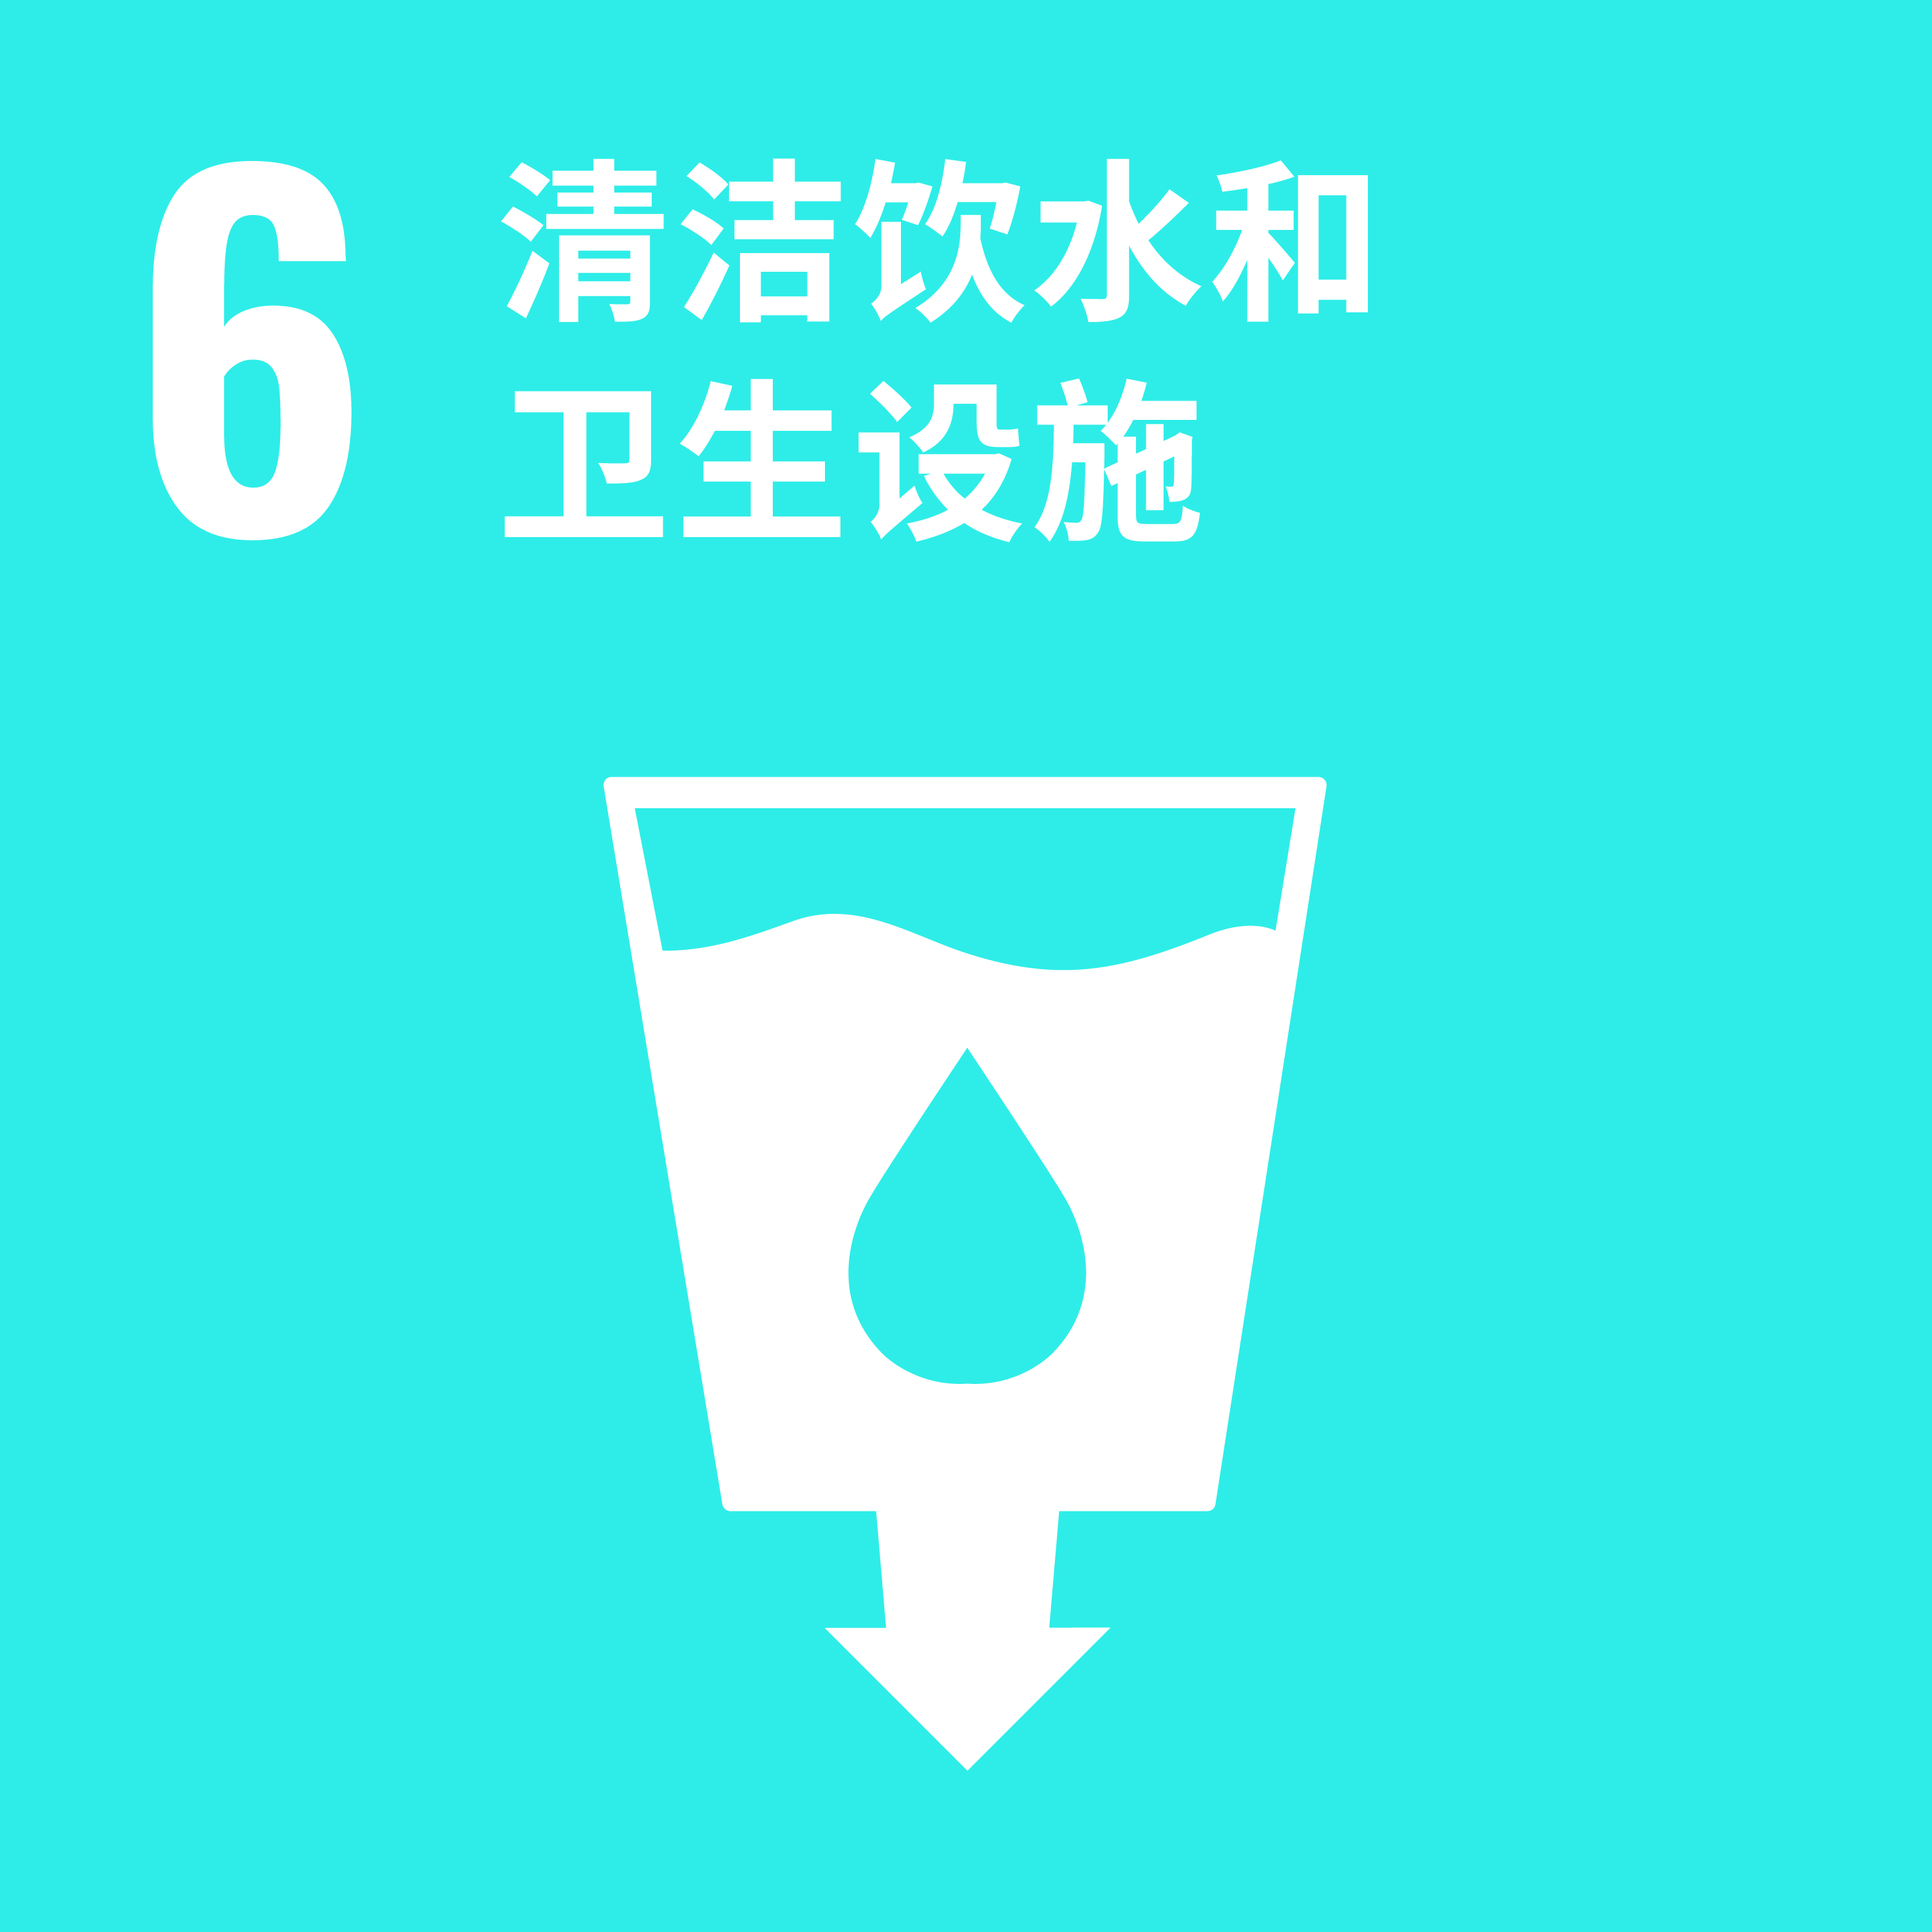
信息与学习课程
通过举办研讨会、讲习班或协作会议来提高意识，帮助可能尚不了解标准采用状况的利益相关方和决策者了解情况
确保相关利益相关方意识到这些标准对于SDG 6目标的实现具有推动作用
Notes:
我们必须尽一切努力提高关键利益相关方采纳该标准的意识
标准的采用对于社区的健康和安全意义深远，但首先还是需要相关的利益相关方和决策者意识到这些标准的作用
如果可以通过ANSI了解您所在国家/地区的水务卫生领域联系人，请告诉我们，我们很乐意将您连接到我们的网络。

Slide 12
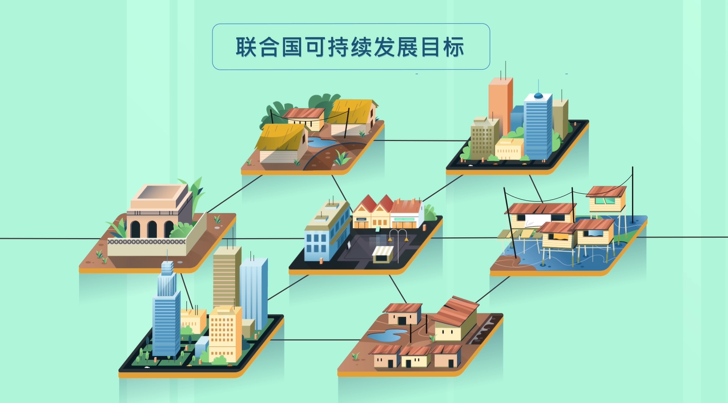
ISO 标准和可持续发展目标
English
Français
Português
中文
Notes:
用您喜欢的语言观看ISO标准和SDG (ISO标准和SDG) 的短片：
ISO Standards and the SDGs (English Subtitles) https://www.youtube.com/watch?v=Bv1ClEujMuk
Normes ISO et ODD (sous-titres Français) https://www.youtube.com/watch?v=GVj5jApNIVg
Normas ISO e os Objectivos de Desenvolvimento Sustentável (legendas) https://www.youtube.com/watch?v=kfKC9B6UNNU
ISO Standards and the SDGs // ISO 标准和可持续发展目标 （中文字幕）https://www.youtube.com/watch?v=Twa_87erxG8 或 https://v.youku.com/v_show/id_XNDY2MzIzMTY2MA==.html
请在此处查看所有视频：https://www.youtube.com/user/ansidotorg/playlists?view=50&sort=dd&shelf_id=5

Slide 13
培训
针对在实施过程中发挥关键作用的技术专家和其他利益相关方，开展更深入的培训
污水管理人员和操作人员
国家、地区和/或市政水务和卫生部门
向利益相关方通报由Cap Net UNDP开展的虚拟培训和当面培训
Notes:
对于技术专家、污水和粪便污泥管理人员和操作人员而言，都将深受这些标准的影响，我们发现，除了需要接受我们可能提供给其他群体的培训外，这些人员也必须接受深入的培训，才能确保其充分理解和实施新标准。
ANSI与Cap-Net UNDP合作共同负责虚拟和当面培训计划的制定。ANSI将尽快分享有关如何注册参加这些培训的信息。
ANSI还提供了由WASH行业合作伙伴编制的培训材料，可以在其网站上下载和使用：https://sanitation.ansi.org/Resources。
同样重要的是，制定一份ISO无下水管道厕所卫生处理标准培训所惠及的利益相关方名单。这样，国家标准机构能够在开展虚拟培训或当面培训时，通过电子邮件方便地向利益相关方告知相关标准信息。
**请编辑上述幻灯片，纳入您所在国家/地区的国家/地区公司和组织**

Slide 14
有效的演示
遵循最佳实践，确保信息课程和培训发挥最大影响力
具体 – 确定每个标准项下相关工作所需的知识和技能
展示互联性 – 描述每项活动如何推动实现更大的目标
穿插讨论时间 – 让参与者有机会提出问题，在更深的层次上探索感兴趣的话题
跟进参与者 – 分享联系信息和资源，计划在两周内重新与参与者取得联系
Notes:
再次重申，各位都是相关领域的专家，但从政府采用这些标准开始，在开展这些培训时，我想重点强调四个最佳实践：
具体情况具体对待至关重要 – 我们希望让您清楚地看到，标准对特定工作和技能要求的意义
我们谈到了这些标准对社区和整个国家的巨大影响；至关重要的是需要展示这些标准对公众健康、安全和经济的影响
发挥您的作用——这些标准包含了很多信息，所以我们希望确保我们有时间（并鼓励大家）讨论并提问
最后，培训或信息课程不应该是您最后一次与培训学员或参与者对话。为了看到期望的效果，我们发现一种行之有效的方法是，分享所有问题的联系人信息，共享相关资源，并在约两周后重新与参与者联系，了解是否遇到任何问题或挑战

Slide 15
传播公共卫生领域将要取得的成就
ANSI可以帮助开展活动和内容，包括：
新闻稿模板
数字内容
社交媒体帖子模板
讲解视频
口碑媒体策略和谈话要点
地方和国家电视台、广播、报纸
学术论文
相关通讯
Notes:
采用这些标准实乃多方共赢之举！不仅是对于公共卫生而言，更是整个[国家/地区]的胜利——我们鼓励您，除了教育和培训利益相关方外，还要提高公众的认识。
请不要忘记，ANSI是一种资源！
ANSI可以帮助您向媒体发布新闻稿、社交媒体帖子，以及如何与媒体谈论标准相关事宜
请访问我们网站的“沟通工具”页面，下载其他演示文稿、讲义和视频：https://sanitation.ansi.org/Resources
如果您有新闻稿或新闻项目要分享，ANSI可以在我们的网站上发布这些内容：https://sanitation.ansi.org/News
或者，如果您要提问或分享信息或好消息，请使用我们网站的论坛功能：https://sanitation.ansi.org/Forum

Slide 16
https://sanitation.ansi.org/
sanitation@ansi.org
姓名
日期
活动
位置

